Slide 1
交差点における建物遮蔽とリンク状態を 考慮した地理的opportunisitic routing
Building Shadowing on Intersection and Link State aware
Geographic Opportunistic Routing for Urban VANETs
ネットワークシステム研究室
高橋 柊人 ガジェゴス ラモネト アルベルト 野口 拓
Notes:
5秒
ネットワークシステム研究室の高橋です。
上記のテーマについて発表させていただきます。
00:07.95

Slide 2


研究背景
車両アドホックネットワーク(VANETs)
ルーチング
- 車車間で構成される無線通信ネットワーク
Building
☆特徴
・車両の高い移動性による, ネットワークトポロジーの変化
・建物などの障害物が電波伝搬を妨害する
Routing Protocol for VANETs
Building
ノードのモビリティや建物の存在を考慮したルーチングプロトコルが必要
図１.VANETルーチング例
Notes:
35秒
30秒
端末同士で通信可能なアドホックネットワークを車車間通信に利用したVANETが近年注目されています。
VANETはITSにおける多様なアプリケーションの実現に必要不可欠な技術です。
VANETは車両の高い移動性による、ネットワークトポロジの変化が激しいことや、都市部での建物などの障害物が電波伝搬を妨害するなどの特徴があります
したがって、ノードのモビリティや建物の存在を考慮したルーチングプロトコルの考案が必要不可欠になります

Slide 3
研究目的
既存研究の問題点
- VANETのシナリオの多くは都市部が想定されている
- シミュレーション評価でシャドウイングの影響が考慮されていない
⇒シャドウイングの影響が考慮されたルーチングプロトコルが設計されていない
Building
研究目的
シャドウイングの影響を考慮したルーチングプロトコルの提案
図2.shadowingが起こるトポロジ
Notes:
60秒
VANETのシナリオの多くは都市部が想定されています
しかし、多くの既存研究ではシミュレーション評価でシャドウイングの影響が考慮されていません これにより誤った通信性能が導き出されています
また、評価されていないことが原因でシャドウイングの影響が考慮されていないルーチングプロトコルとなっています
そこで、本研究ではシャドウイングの影響を考慮したルーチングプロトコルの提案を研究目的とします

Slide 4
Opportunistic Routing
Opportunistic Routing
2
0.04s
N1
タイマーベースのルーチング
中継するパケットを受信する機会を増やし通信性能の向上を図っている
1
0s
Ns
N2
Nd
Basic Opportunistic Routing
送信ノードが中継候補ノードの優先順位を決定する
1の情報をパケットに情報として加えてブロードキャストする
受信したノードは自身の優先順位に従って待ち時間を設定する
タイムアウトした場合再転送を行う
自身より優先度の高いノードからの再転送を受信した場合自身の再転送をキャンセルする
Nn
n
0.12s
Ns:送信ノード N1～Nn:中継候補ノード Nd:宛先ノード
図3. Basic Opportunistic routing
⇒優先度決定アルゴリズムが通信性能に直接影響を及ぼす
Notes:
2分0０秒
本研究で取り扱うOpportunistic routing について説明します
Opportunisic routing はタイマーベースのルーチングプロトコルであり、、
中継するパケットが受信する機会を増やし通信性能の向上を図っています
図を用いて基本的なOpportunistic routing の例を紹介します
ステップ１として送信ノードが中継候補ノードの優先度を決定します
ステップ２として送信ノードが決定した優先度の情報をパケットに加えてブロードキャストします
ステップ３として受信した各ノードは優先順位に従って待ち時間を設定します
ステップ４待ち時間がタイムアウトした場合ステップ１と同様に中継候補ノードの優先順位を決定しブロードキャストをする
ステップ５ 自身より優先度の高いノードからの再転送を重心した場合自身の再転送をキャンセルします
これが基本的な流れです
上記の流れからわかるように
Oppotunistic routing では優先度の決定アルゴリズムが通信性能に直接影響を及ぼします

Slide 5
既存研究
LSGO
- 優先順位を決定する指標としてETX値という独自の予想伝送コストを動的なモビリティを持つVANET用に最適化して用いる事で通信性能の向上を示した
⇒LSGOを含め既存のプロトコルは通信性能を評価する際shadowingによる電波減衰の影響を考慮していない
Notes:
2分30秒
代表的なVANETにおけるOpportunistic routing protocolとしてLSGOは提案されています
LSGOは中継候補ノードの優先順位を決定する指標として宛先ノードまでの近さに加え、ETXという独自の予想伝送コストを指標として用いる事で通信性能の向上を示しました
しかしLSGOを含め既存のプロトコルは通信性能を評価する際shadowingによる電波減衰の影響を考慮していないという問題があります

Slide 6
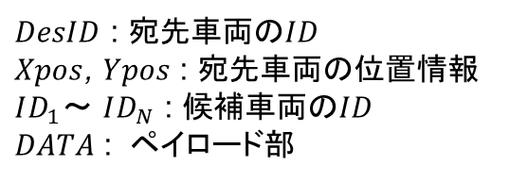
提案手法(SIGO) 概要
SIGO概要
宛先ノード
Shadowingの影響を受けにくいルート
Helloパケット: 各車両は定期的に自身のID,位置情報を送信する
中継パケット: 送信ノードが候補ノードの優先順位を決定し送信する
３つの指標（リンク状態、宛先までの進度、交差点度数）を用いて中継ノードを選択する
⇒SIGOでは交差点ノードの優先度が高くなるように設定し、シャドウイングの影響を最小限にする
Building
Building
$$DesID$$ | $$Xpos$$ | $$Ypos$$ | $$ID_{1}$$ | $$ID_{2}$$ | $$ID_{i}$$ | …. | $ID_{N}$ | $$DATA$$
$DesID$ : 宛先車両の$ID$
$Xpos$, $Ypos$ : 宛先車両の位置情報
$ID_{1}$～ $ID_{N}$ : 候補車両の$ID$
$DATA$ : ペイロード部
送信ノード
図4. SIGOの概要
Notes:
３分10秒
本研究のアプローチは主にでは図のように交差点ノードを中継ノードとして選択されやすいアルゴリズムを用いてshadowingの影響を最小限にします
SIGOでは２種類のパケットを用います
1つめはHelloパケットです.Helloパケットは定期的にブロードキャストを行います Helloパケットには自身のIDと位置情報を含めます
中継パケットには送信ノードが候補ノードの優先順位を決定し図のようなパケットフォーマットでブロードキャストします
SIGOでは中継ノードの優先順位を決定するために３つの指標を用います
まずリンク状態、２つめは宛先までの進度、３つ目に交差点ノードを優先する指標である交差点度数を用います

Slide 7



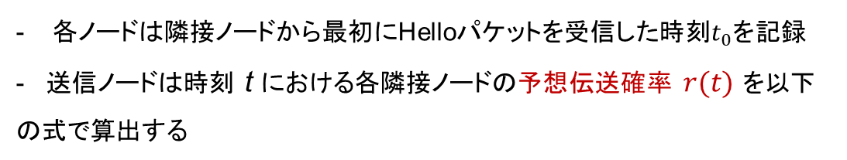










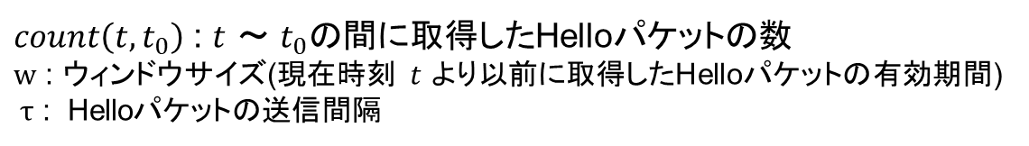

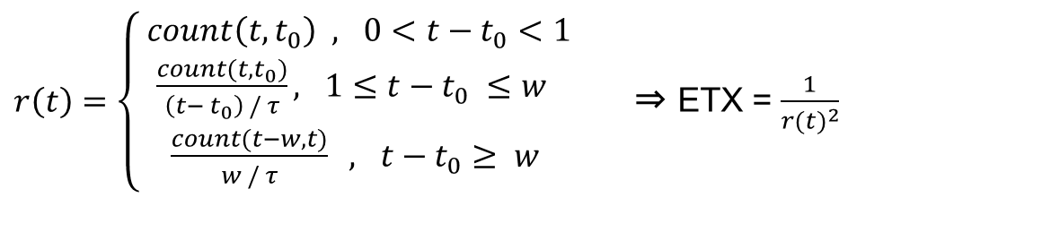
提案手法(SIGO) リンク品質の推定
リンク品質(ETX)の推定
各ノードは隣接ノードから最初にHelloパケットを受信した時刻$t_{0}$を記録
- 送信ノードは時刻 t における各隣接ノードの予想伝送確率 $r(t)$ を以下の式で算出する
$$t$$
$$t_{0}$$
$$w$$
$$τ$$
図5. $1≤t−t_{0} ≤w$
$r\left(t\right)$= $\frac{count(t, t_{0})}{\left(t− t_{0}\right) / τ}$= $\frac{3}{6}$
$r\left(t\right)=\left\{\begin{aligned} count\left(t, t_{0}\right) , 0<t−t_{0}<1 \\ \frac{count(t, t_{0})}{\left(t− t_{0}\right) / τ}, 1≤t−t_{0} ≤w \\ \frac{count(t−w, t)}{w / τ} , t−t_{0}≥ w\end{aligned}\right.$ ⇒ ETX = $\frac{1}{{r(t)}^{2}}$
$count\left(t,t_{0}\right)$ : $t$ ～ $t_{0}$の間に取得したHelloパケットの数
$w$ : ウィンドウサイズ(現在時刻 $t$ より以前に取得したHelloパケットの有効期間)
$τ$ : Helloパケットの送信間隔
$$t_{0}$$
$$w$$
$$t$$
図6. $t−t_{0}≥w$
$r_{1}\left(t\right)$
X
$r\left(t\right) \text{=} \frac{count(t−w, t)}{w / τ}$= $\frac{4}{5}$
S
$r\left(t\right)$
$r_{2}\left(t\right)$
Y
図7. 伝送確率
Notes:
4分
1つ目の指標リンク品質の推定から説明させていただきます
各ノードは各近隣ノードから始めてHelloパケットを受信した時刻を記録
送信ノードは送信するタイミング時刻tにおける各隣接ノードの予想伝送確率ｒｔを以下の式で算出しています
簡単に説明させていただくと、ウィンドウサイズと指定している時間内でどれだけHelloパケットを正常に取得していたかで、予想伝送確率を求めます。
こちらのしきの分母が時間内で取得される理想的なハローパケットの数、分子が実際に取得された数になります
この予想伝送確率からリンクの品質ETXは導かれますリンクの品質が最も良い場合はETXは１になります

Slide 8
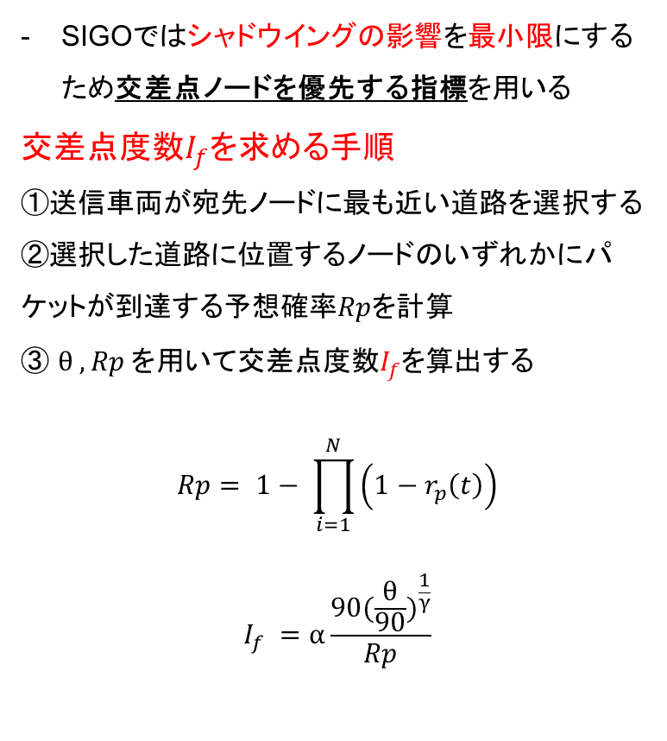
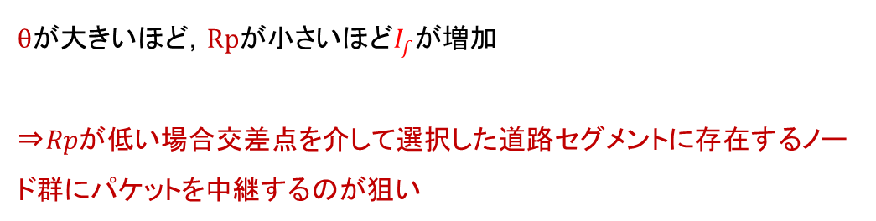
提案手法(SIGO) 交差点度数
交差点度数
宛先車両
SIGOではシャドウイングの影響を最小限にするため交差点ノードを優先する指標を用いる
交差点度数$I_{f}$を求める手順
①送信車両が宛先ノードに最も近い道路を選択する
②選択した道路に位置するノードのいずれかにパケットが到達する予想確率$Rp$を計算
③ $θ ,Rp を$用いて交差点度数$I_{f}$を算出する
$$Rp= 1− \prod_{i=1}^{N}{\left(1−r_{p}\left(t\right)\right)}$$
$$I_{f} =α\frac{{90(\frac{θ}{90})}^{\frac{1}{γ}}}{Rp}$$
道路の中心座標
θ
交差点車両
Building
送信車両
最も宛先ノードに近い道路セグメント
$r_{p}\left(t\right)$: 選択した道路に存在するノード$pとの予想伝送確率$
$θ$が大きいほど, $Rp$が小さいほど$I_{f}$が増加
⇒$Rpが$低い場合交差点を介して選択した道路セグメントに存在するノード群にパケットを中継するのが狙い
Notes:
5分10秒
２つ目の指標交差点度数を説明させていただきます
SIGOではシャドウイングの影響を最小限にするため交差点ノードを優先する指標を用います
パワポ読む

Slide 9
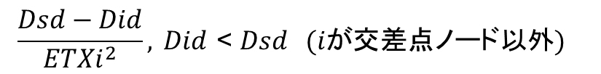
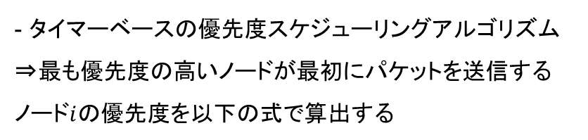
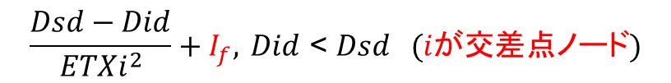



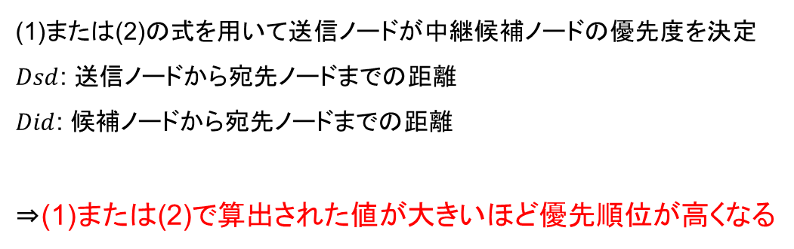

提案手法(SIGO) 優先度スケジューリングアルゴリズム
宛先ノード
優先度スケジューリングアルゴリズム
- タイマーベースの優先度スケジューリングアルゴリズム
⇒最も優先度の高いノードが最初にパケットを送信する
ノード$i$の優先度を以下の式で算出する
Building
$$\frac{Dsd−Did}{{ETXi}^{2}}+I_{f}, \text{Did} \text{< }\text{Ds}d (iが交差点ノード)$$
$$75$$
$$\frac{Dsd−Did}{{ETXi}^{2}}, \text{Did} \text{< }\text{Ds}d (iが交差点ノード以外)$$
交差点ノード
$$65$$
(1)または(2)の式を用いて送信ノードが中継候補ノードの優先度を決定
$Dsd$: 送信ノードから宛先ノードまでの距離
$Did$: 候補ノードから宛先ノードまでの距離
⇒(1)または(2)で算出された値が大きいほど優先順位が高くなる
$$55$$
$30+$ 30 = 90
Building
送信ノード
図9. 優先度スケジューリングアルゴリズム
Notes:
6分
優先度スケジューリングアルゴリズムについて説明します
SIGOではタイマーベースの優先度スケジューリングアルゴリズムを用います
最も優先度の高いノードが最初にパケットを送信します
中継候補ノードIの優先度を以下の式で算出します
中継候補ノードノードIが交差点ノードの場合上の式 それ以外の場合下の式で算出します
この式で算出された値が大きいほど優先順位が高くなります
こちらは計算例の一例ですが IFが加算されることによりこの図では中継候補ノードの中で最も交差点ノードの優先度が高くなります

Slide 10
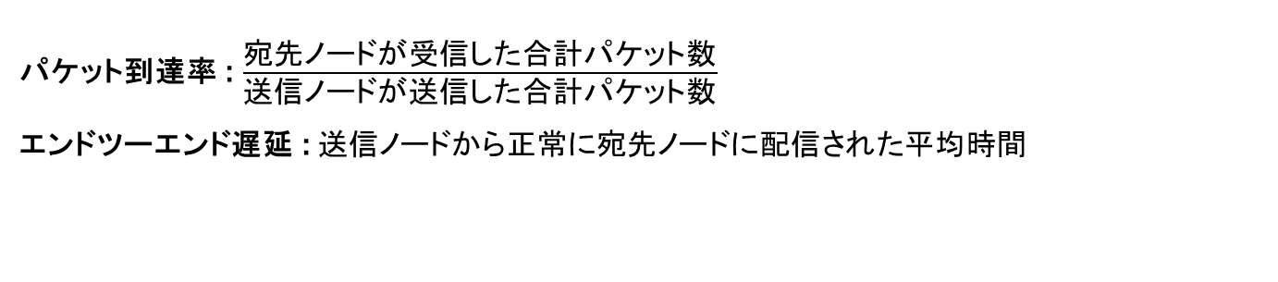
性能評価
既存ルーチングの評価
- Shadowing が起こるときの通信性能への影響を調査
SIGOの評価
- LSGOと通信性能を比較
評価項目
パケット到達率 : $\frac{宛先ノードが受信した合計パケット数}{送信ノードが送信した合計パケット数}$
エンドツーエンド遅延 : 送信ノードから正常に宛先ノードに配信された平均時間
Notes:
６分20秒
性能評価です
本研究では提案手法SIGOの評価としてパケット到達率、エンドツーエンド遅延、でLSGOと比較しました

Slide 11
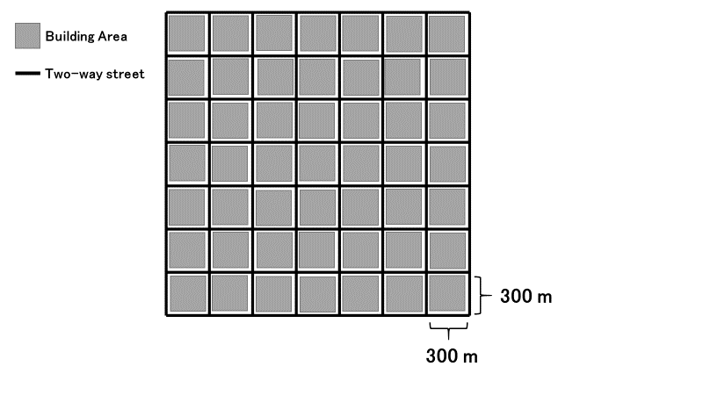
シミュレーション設定
ネットワークシミュレータ NS-3
- 電波減衰モデルとしてObstacle shadowing modelを使用
交通流シミュレータ SUMO
シミュレーションシナリオ
- ランダムなモビリティを使用 建物データをNS-3へexport
シミュレーションパラメータ
表１. シミュレーションパラメータ
Simulation area | 2100m × 2100m
Mobility model | Random mobility
Transmission range | 250m
Number of vehicles | 600 ～ 1000
Packet size | 512bytes
Hello interval | 1s
Window size w | 10s
Simulation time | 35s
Weighting α | 1.0
図11. シミュレーションシナリオ
Notes:
6分20秒
シミュレーション設定です
シミュレータはネットワークシミュレータであるNS３と交通流シミュレータであるSUMOの二つを用いました
NS3では電波減衰モデルとしてObstacle shadowing modelを使用しました
交通流シミュレータSUMOでは信号などを含めた実際の車両の動きに近いモビリティを生成し また、建物のデータをNS３へexportしました
シミュレーションパラメータとシミュレーションシナリオは以下の通りです

Slide 12
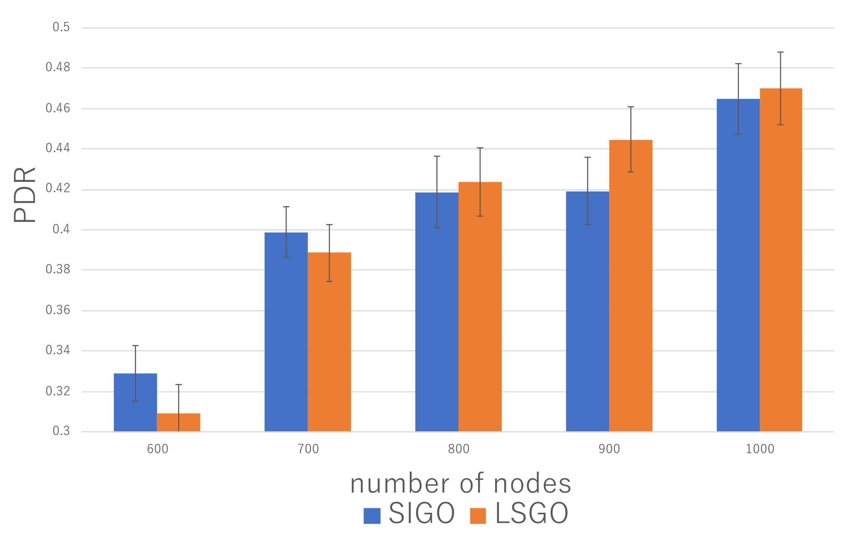
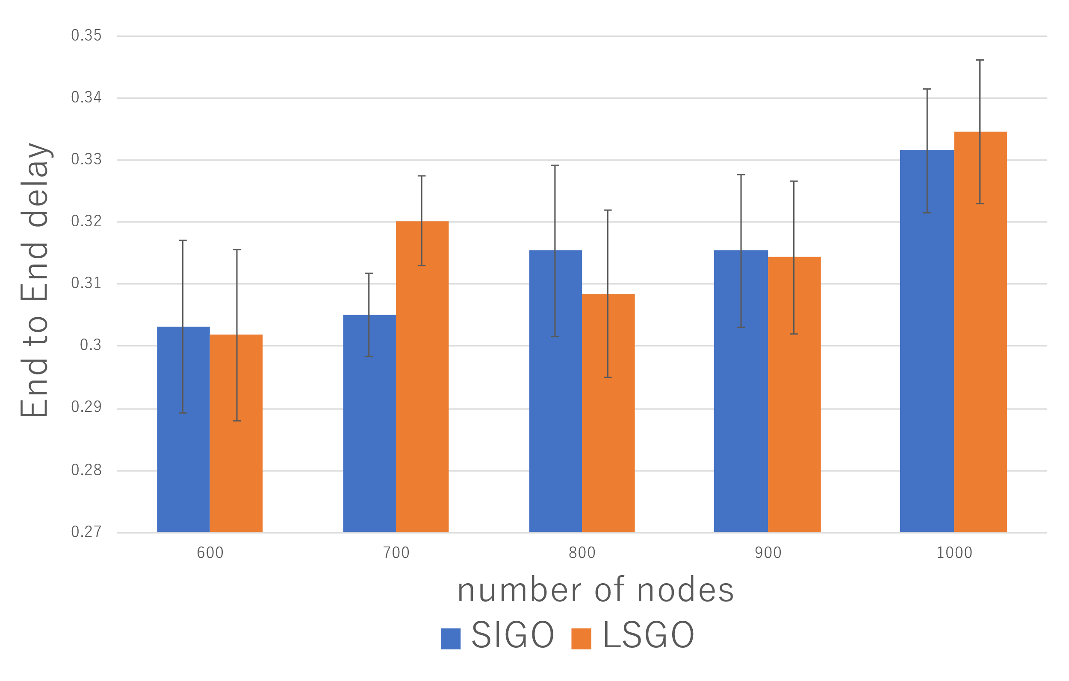
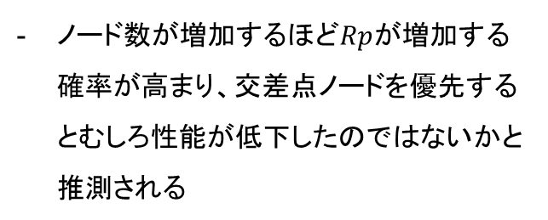
シミュレーション結果
結果
ノード数が少ないときには通信性能の向上が見られた
ノード数が増加するほど、通信性能が低下してしまった
考察
ノード数が増加するほど$Rp$が増加する確率が高まり、交差点ノードを優先するとむしろ性能が低下したのではないかと推測される
Notes:
6分40秒
シミュレーション結果
2つの評価項目でLSGOとの比較を行いました
結果として、ノード数が少ないときに通信性能の向上が見られました
しかし、ノード数が増加するほど通信性能が低下してしまいました
ノード数が増加するほど$Rp$が増加する確率が高まり、交差点ノードを優先するとむしろ性能が低下したのではないかと推測される

Slide 13
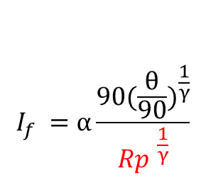
まとめ・今後の展望
Shadowingを考慮したルーチング手法(SIGO)の提案
交差点を優先することにより通信性能が向上する可能性があることを示した
今後の課題
交差点度数
$$I_{f} =α\frac{{90(\frac{θ}{90})}^{\frac{1}{γ}}}{{Rp }^{\frac{1}{γ}}}$$
Rpが増加した場合、交差点ノードが優先されないように優先度式の見直しが必要
交差点度数の式におけるRpにもガンマ補正を行うなどの解決策を検討する
Notes:
まとめです 本研究では
交差点を優先することにより通信性能が向上する可能性があることを示しました
今後の課題読む

Slide 14
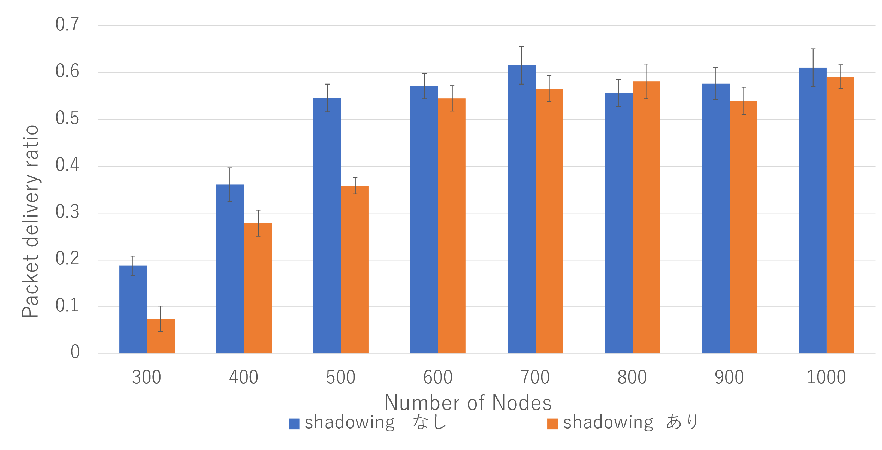
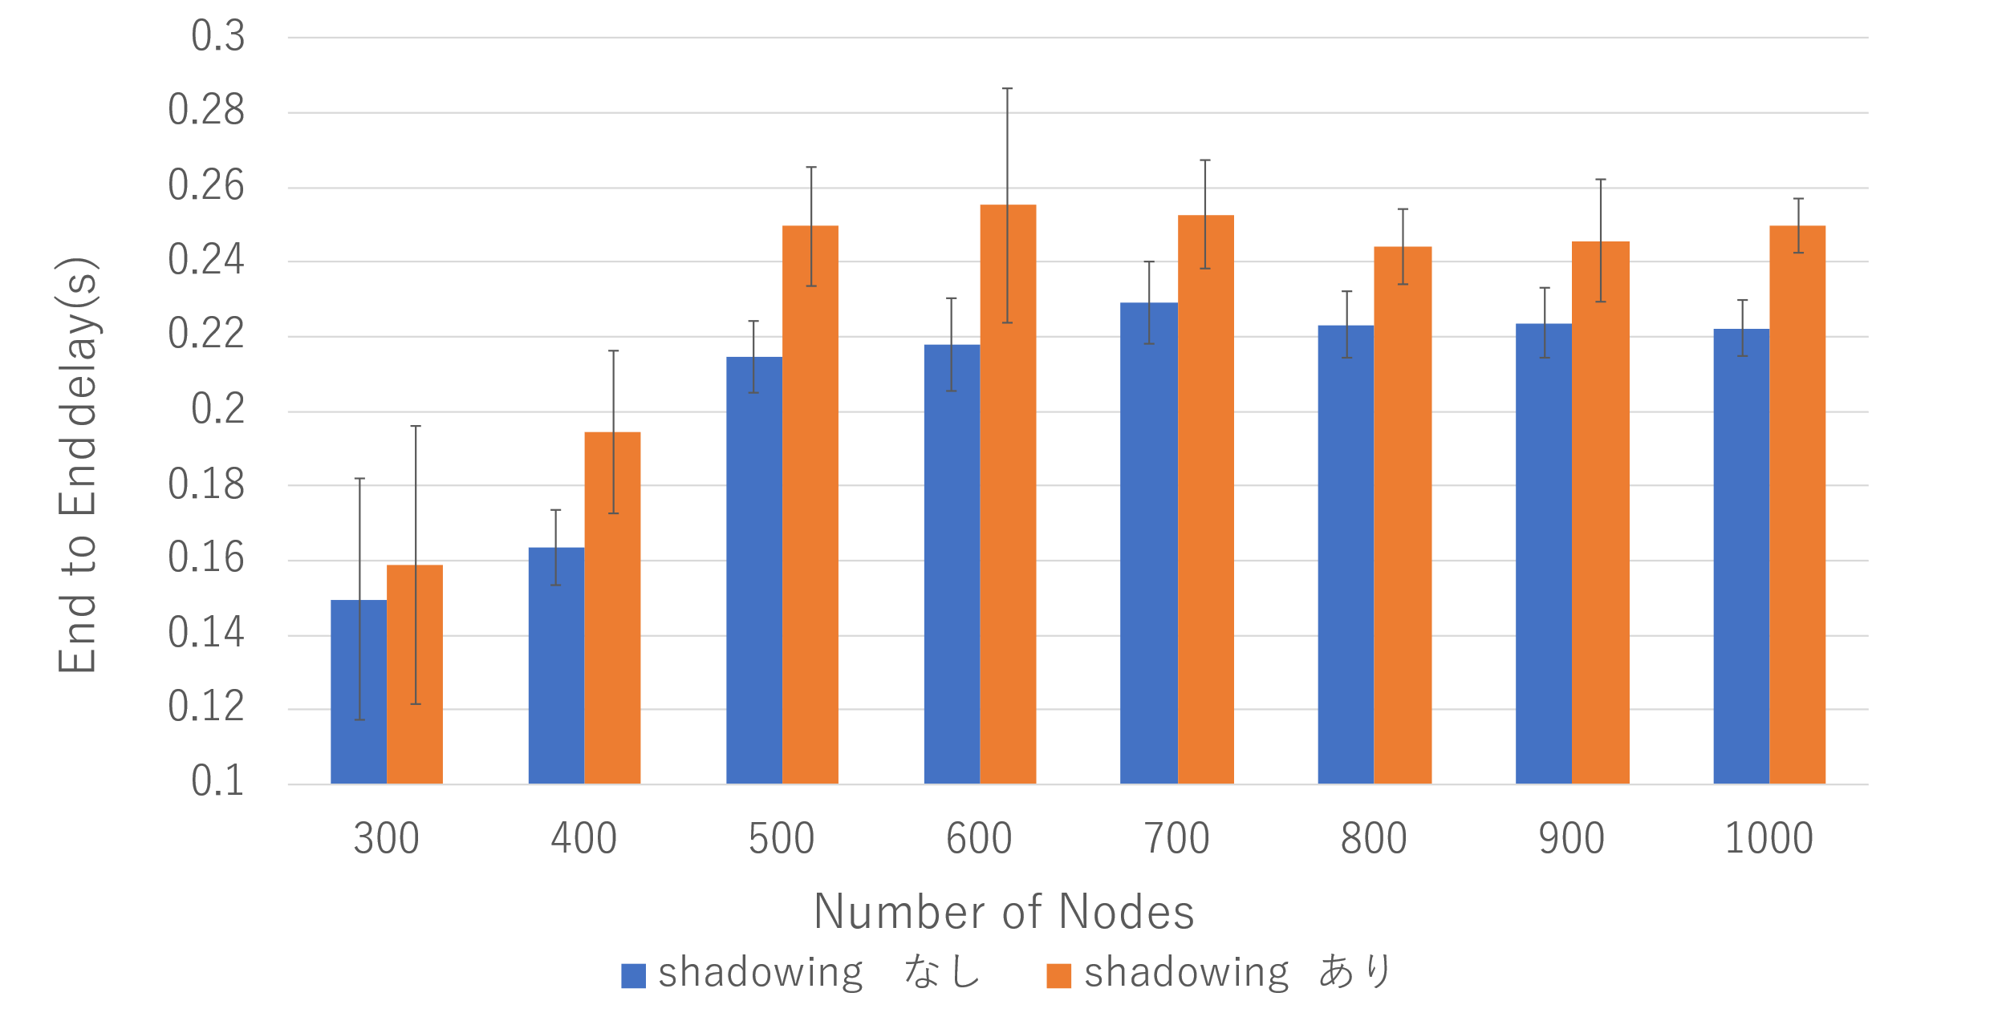
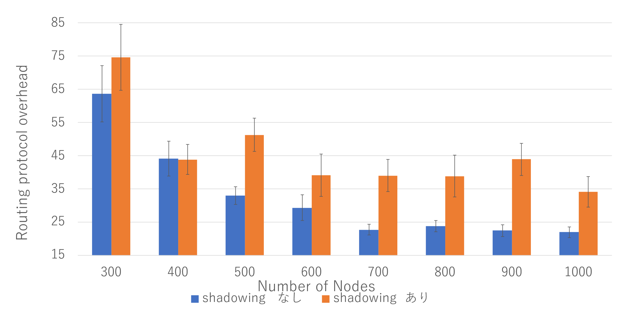
既存手法(LSGO)におけるshadowingの影響
PDR
結果
考察
パケット到達率が減少した
Shadowingによる電波減衰が原因
冗長なパケット
Building
Building
delay
結果
考察
エンドツーエンド遅延が増加した
１ホップ
Shadowingによる電波減衰によって送信ノードと宛先ノードを直線的に結ぶような経路の形成が難しくなったことが原因
2ホップ
Building
overhead
結果
考察
中継候補ノード同士が自分より優先度の高いノードからのパケットを建物による電波減衰によって受け取れない可能性が高まった
Overheadが増加した
Notes:
14分30秒
まず、既存手法であるLSGOの性能ひゅうかを行いました。Shadowing をシミュレーションで考慮することによってどのような通信性能への影響があるのかを調査しました。
結果はこのようになっております。
まずパケット到達率は、結果としてシャドウイングを考慮した場合パケット到達率が減少しました これはシャドウイングによる電波減衰が原因だと推測されます
続いてエンドツーエンド遅延です。結果はshadowing を考慮した場合増加しました。考察を読む
続いてオーバーヘッドです。結果はシャドウイングを考慮した場合増加しました。図を用いて説明

Slide 15
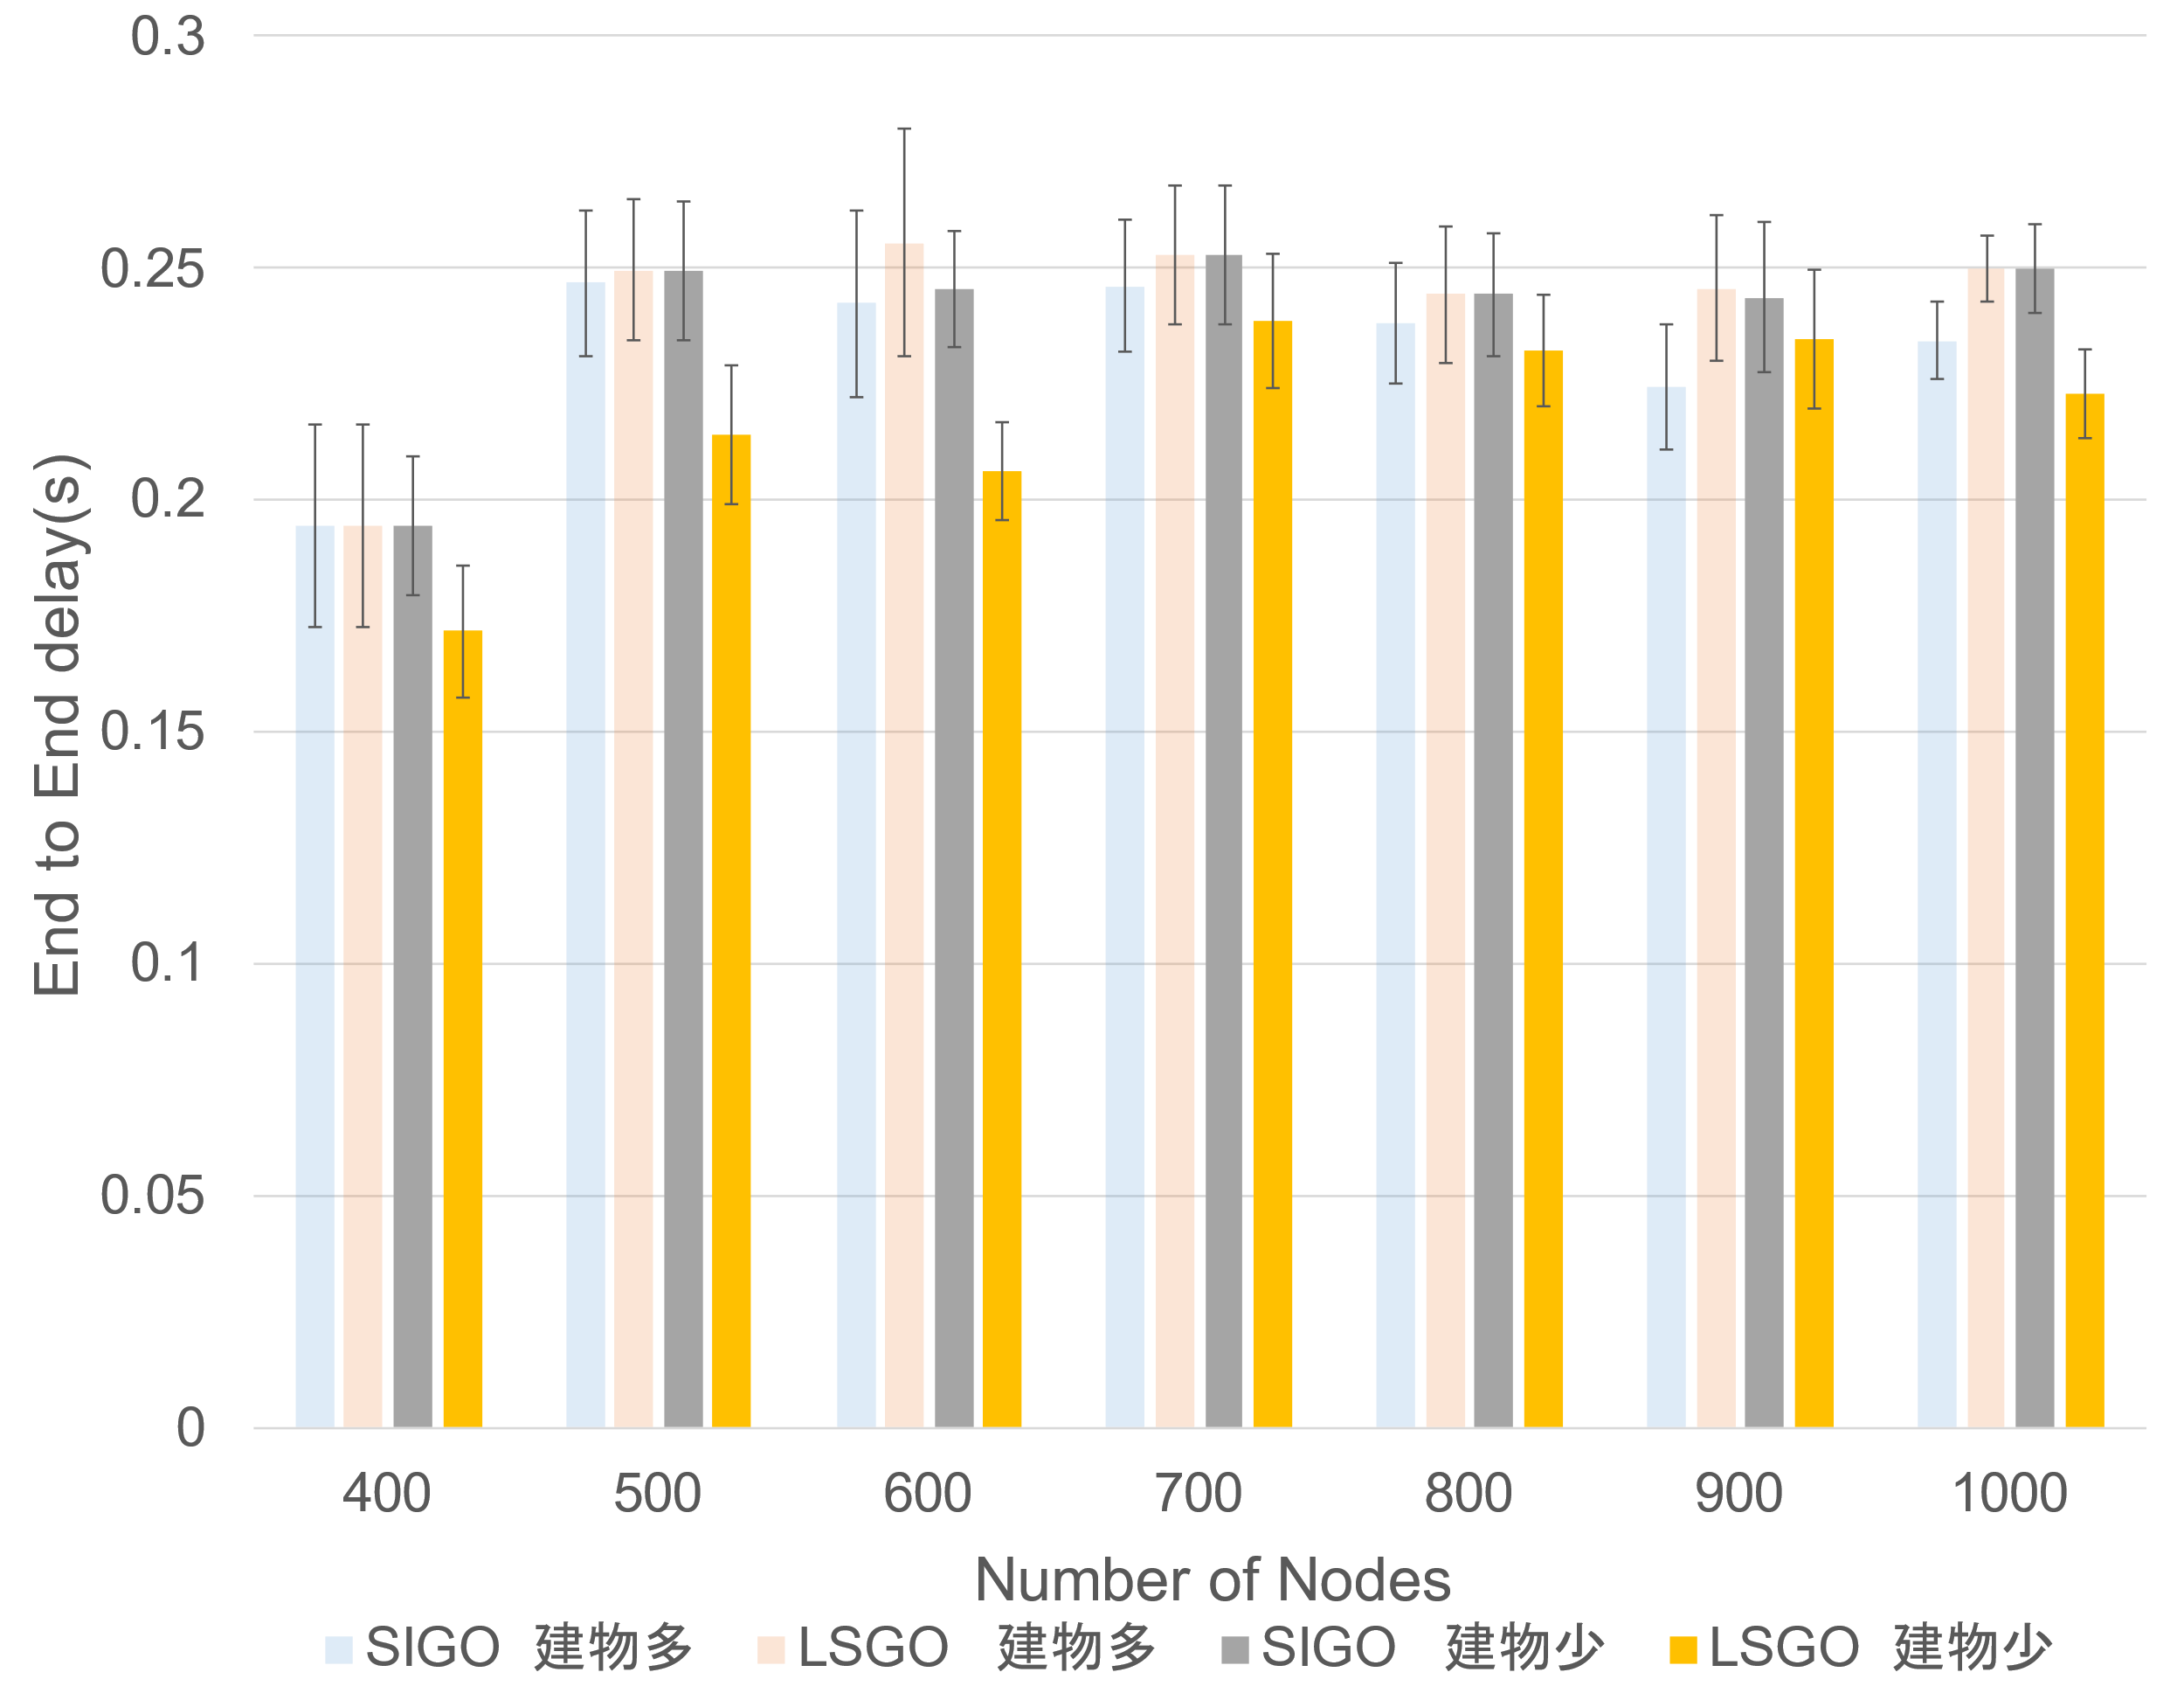
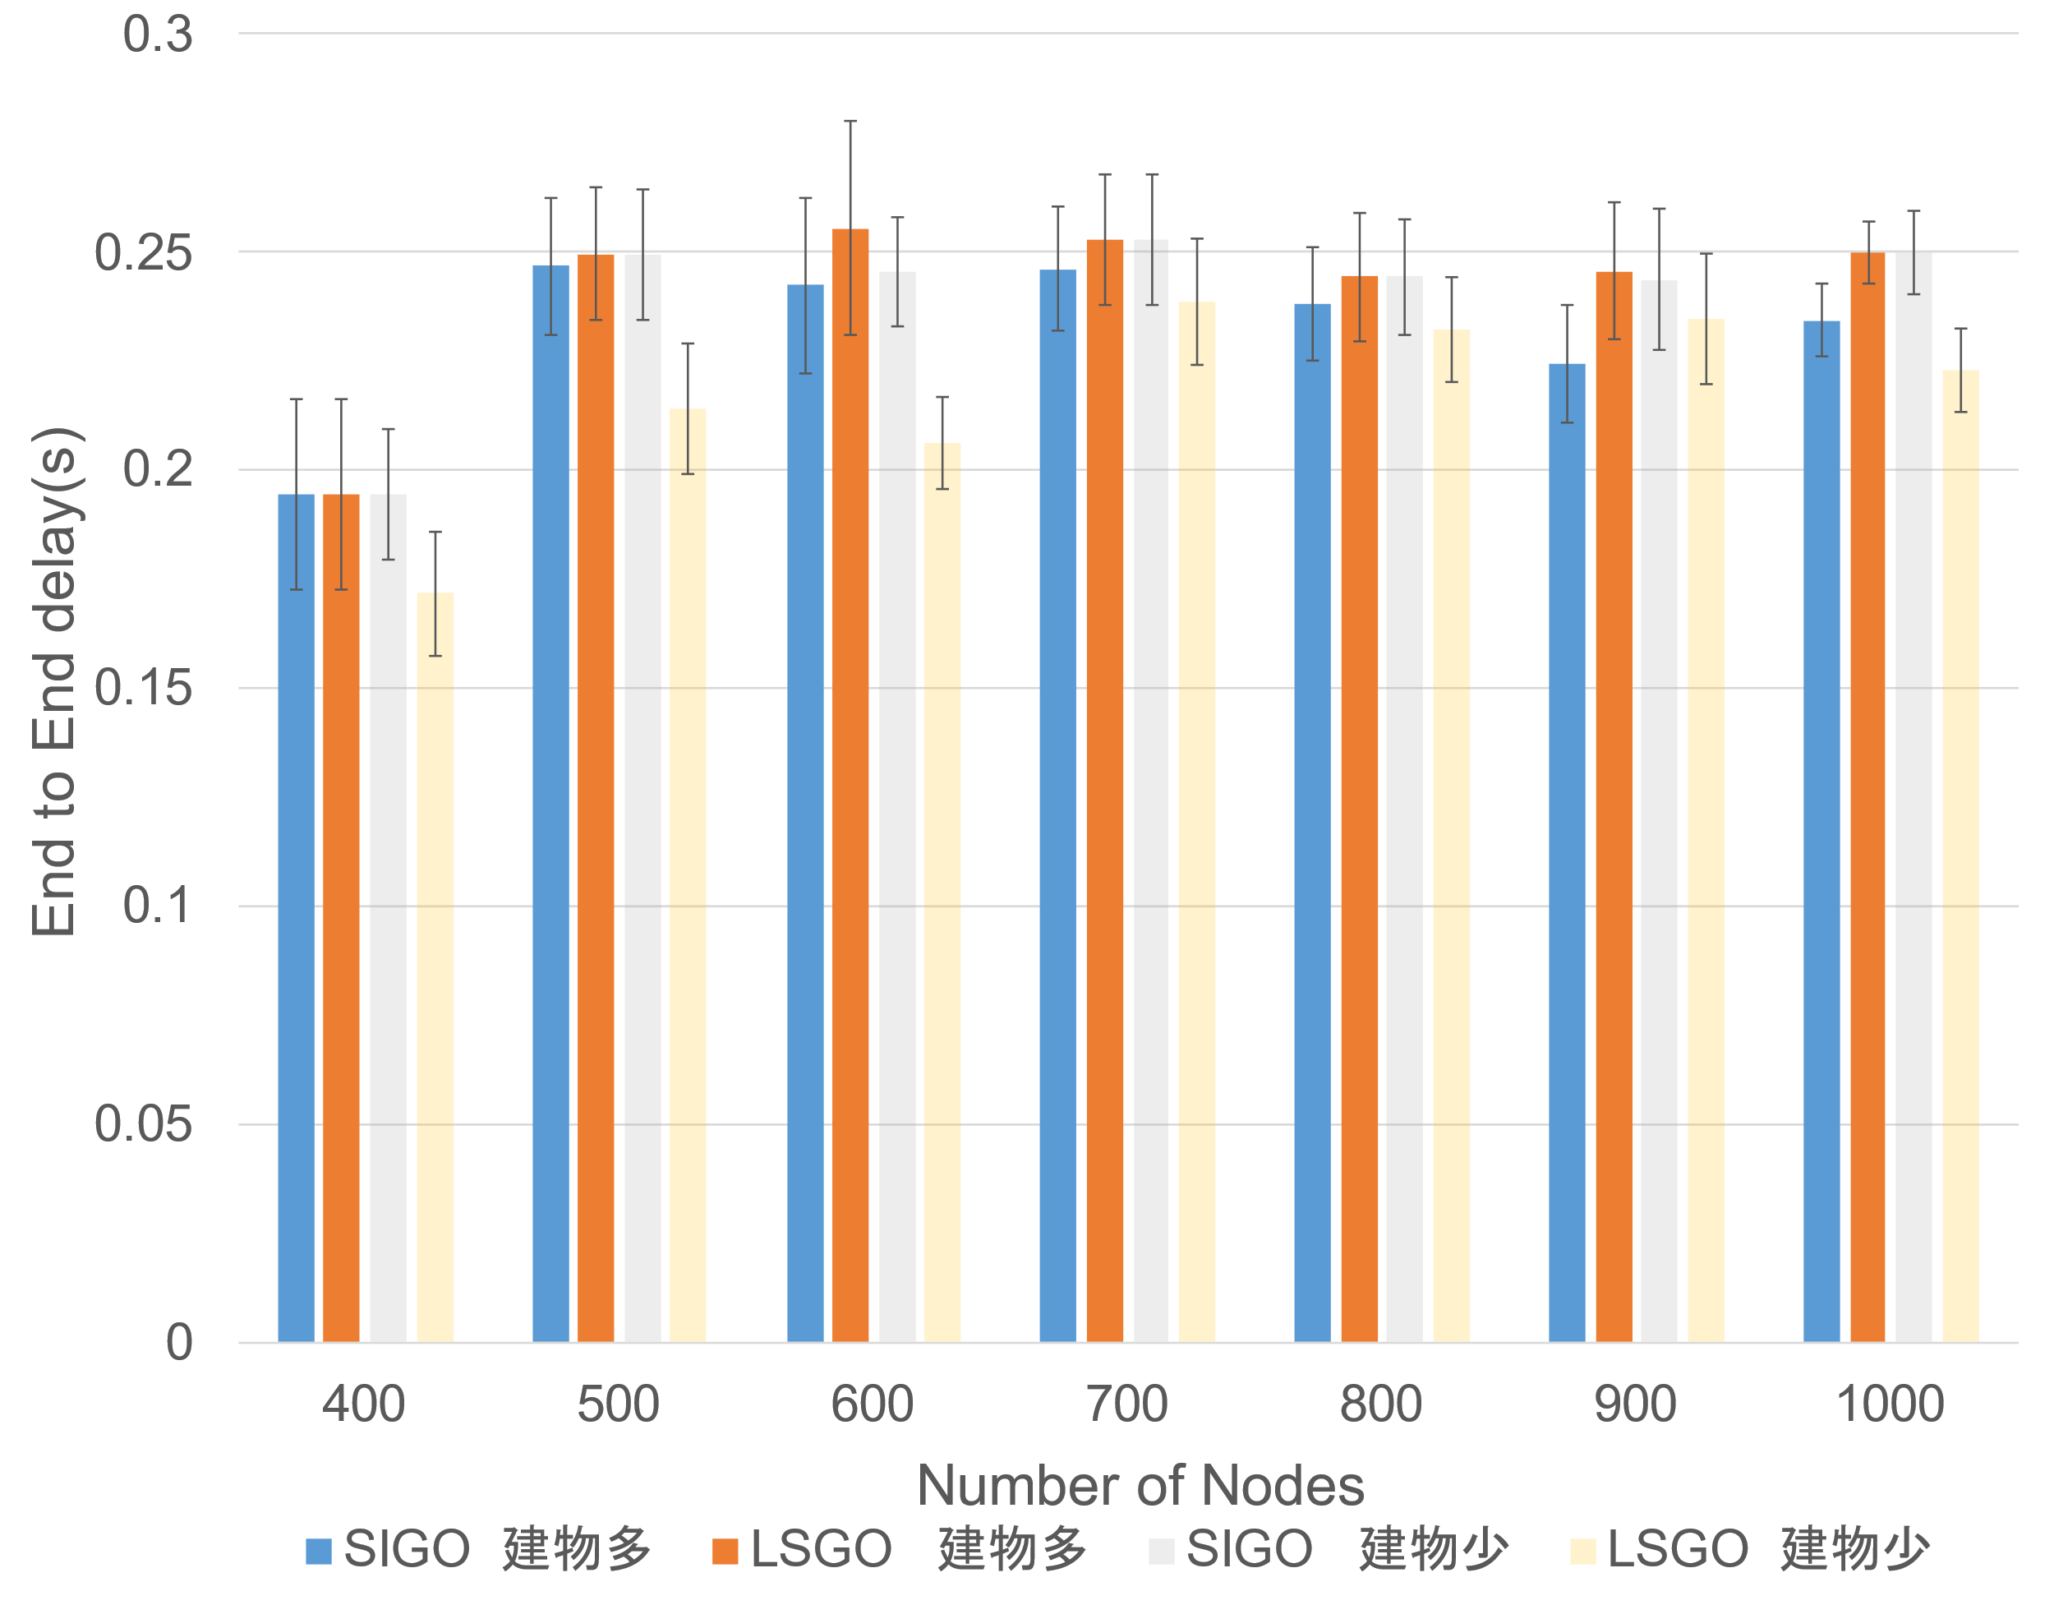
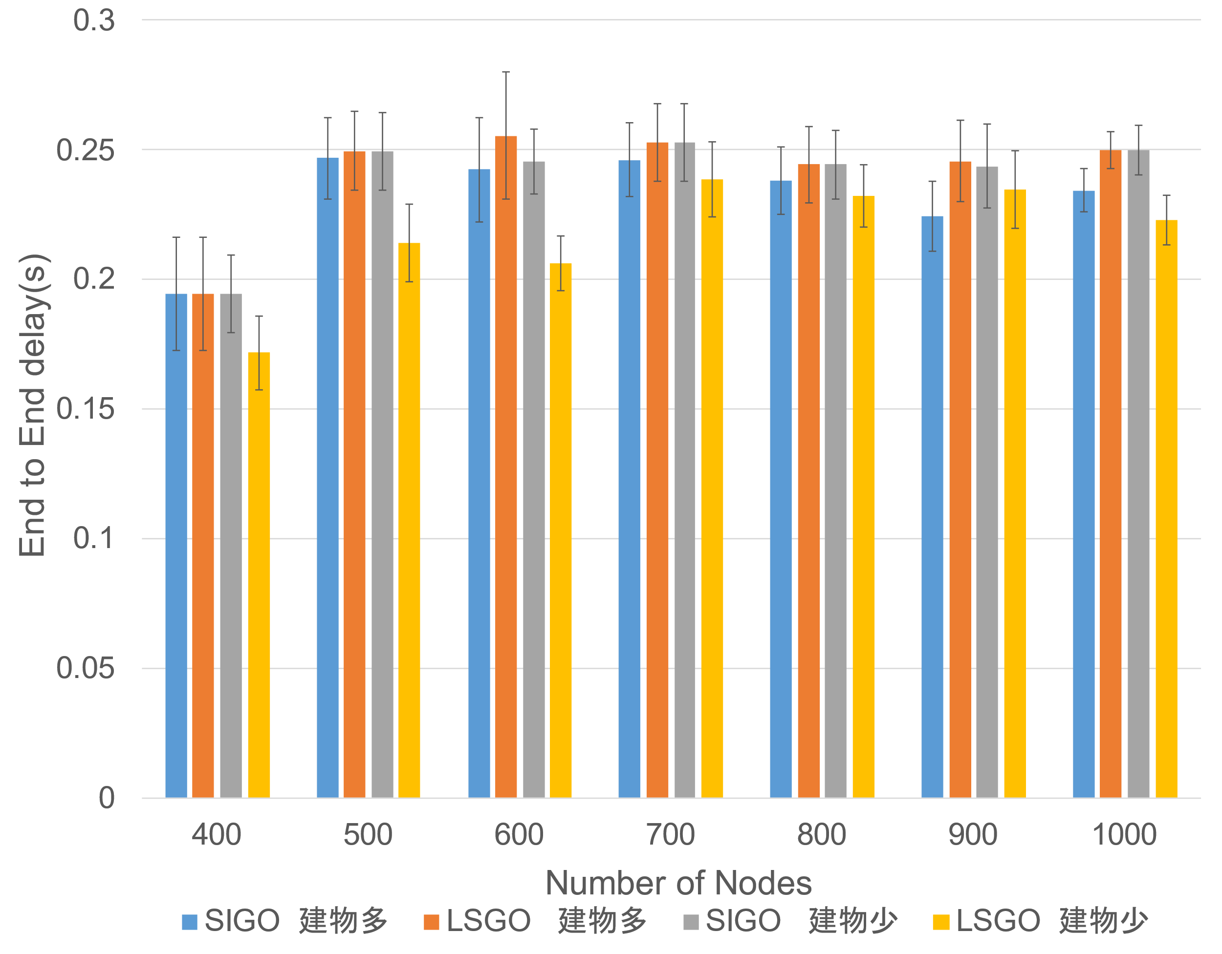
SIGOの評価 End to End delay
増加
増加
結果
減少
減少
増加
減少
宛先ノード
建物が多い環境ではエンドツーエンド遅延が減少した
建物が少ない環境ではエンドツーエンド遅延が増加した
宛先ノード
増加
建物が多い環境ではエンドツーエンド遅延が減少した
建物が少ない環境ではエンドツーエンド遅延が増加した
Building
Building
LSGOの選択
考察
考察
図のような場合SIGOでは交差点ノードが中継車両に選択される可能性が高くなり最短経路が形成されやすくなったのが原因
建物が少ない環境でも交差点ノードが中継車両に選択される可能性が高まりホップ数が増加したことが原因
SIGOの選択
SIGOの選択
Building
LSGOの選択
送信ノード
送信ノード
Notes:
16分 0秒
つぎにエンドツーエンド遅延の比較を行いました
結果として建物が多い環境ではエンドツーエンドが減少しました
しかし建物が少ない環境ではエンドツーエンドが増加しました
これは図のような場合SIGOでは交差点ノードが中継車両に選択される可能性が高くLSGOでは宛先に近いノードが選ばれやすくなるので図のような車両が選択されやすくなります
この二つの中継ノードを比較するとより宛先ノードに近い図の赤色の道路に位置するノード群とのルートを形成されやすい交差点ノードのほうが遅延が少ないことが予想されます
また、建物が少ない場合もSIGOでは交差点ノードが優先されやすく、LSGOでは宛先ノードに近い図のようなノードが選択される可能性が高まるので、その結果SIGOはエンドツーエンドが増加してしまったと推測されます

Slide 16
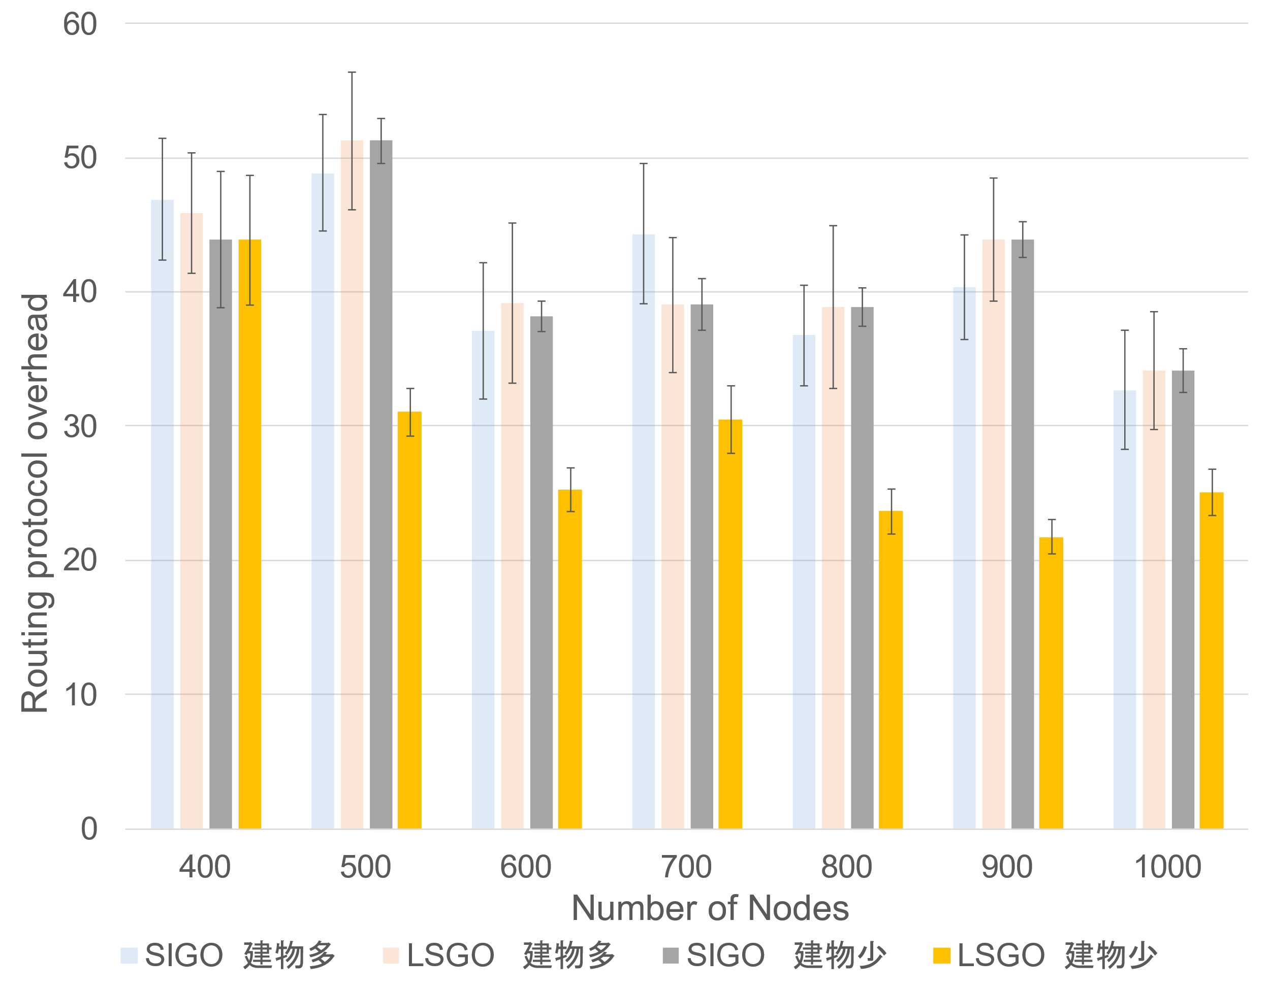
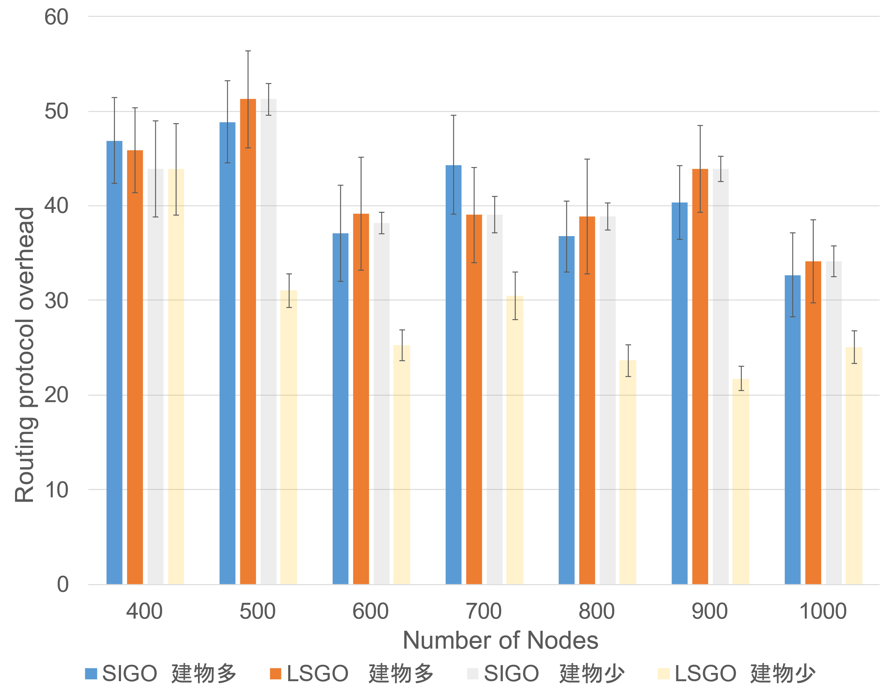
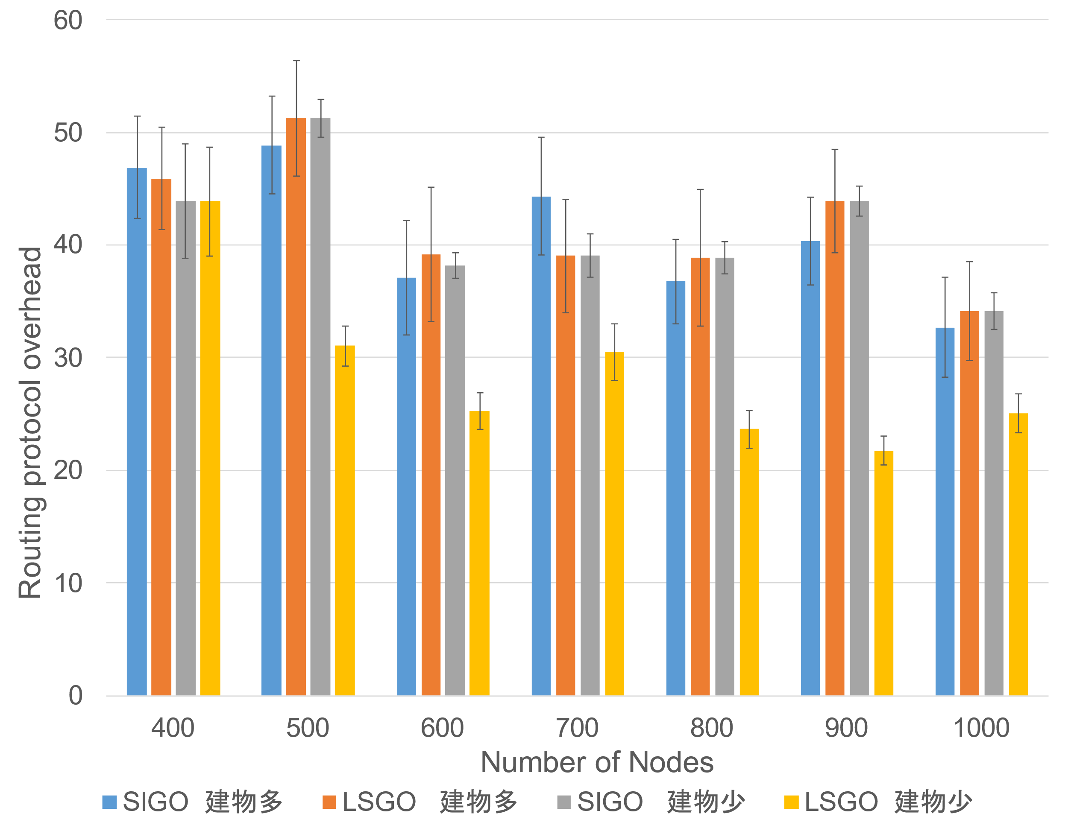
SIGOの評価 Overhead
結果
増加
建物が多いとき少ないときともに増加した
増加
考察
図のように交差点ノードがパケットを中継した場合複数の異なる道路に存在するノードを候補ノードとして選択する
⇒再転送がキャンセルされなくなる可能性が上がる
2
１ホップ
Building
2ホップ
１
Notes:
17分
オーバーヘッドの比較です
結果として提案方式
SIGOは建物が多いとき少ないときともにおーはーヘッドが増加してしまいました
これは図のように提案方式SIGOでは交差点ノードが中継候補ノードして選択される可能性が高く,
交差点ノードがパケットを中継した場合異なる道路に存在するノードを候補ノードとして選択します
この場合こちらの優先順位１から２へのパケットがshadowingの影響により届きにくくなり、
結果として再転送がキャンセルされなくなる可能性が高くなります。
よって、オーバーヘッドが増加したと推測されます。

Slide 17
LSGOにおけるshadowingの影響 PDR
結果
パケット到達率が減少した
考察
Shadowingによる電波減衰が原因
Notes:
11分40秒
LSGOのパケット到達率を評価しました
シミュレータでシャドウイングを考慮した場合としない場合とでのパケット到達率を表しています
結果としてシャドウイングを考慮した場合パケット到達率が減少しました これはシャドウイングによる電波減衰が原因だと推測されます

Slide 18

LSGOにおけるshadowingの影響 End to End delay
増加
結果
エンドツーエンド遅延が増加した
考察
Shadowingによる電波減衰によって送信ノードと宛先ノードを直線的に結ぶような経路の形成が難しくなったことが原因
Building
図8. $1≤t−t_{0} ≤w$
Notes:
12分10秒
次はエンドツーエンド遅延です
シミュレーションでシャドウイングを考慮した場合エンドツーエンド遅延が増加しました
これはシャドウイングによる電波減衰によって送信ノードと宛先ノードを直線的に結ぶような経路の形成が難しくなったことが原因だと推測されます

Slide 19
LSGOにおけるshadowingの影響 Overhead
結果
Overheadが増加した
考察
増加
中継候補ノード同士が自分より優先度の高いノードからのパケットを建物による電波減衰によって受け取れない可能性が高まった
Building
１ホップ
2ホップ
Notes:
12分35秒
続いてオーバーヘッドです
シャドウイングをシミュレーションで考慮した場合大幅にオーバーヘッドが増加しました。
これは中継候補ノード同士が自分より優先度の高いノードからパケットを建物による電波減衰によって受信できない可能性が高まり
結果として再転送がキャンセルされにくくなったことが原因として挙げられます

Slide 20
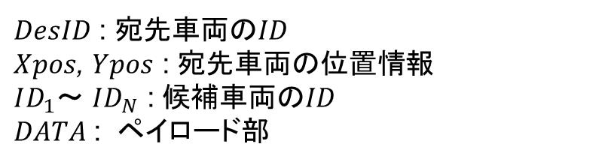
提案手法(SIGO) 概要
SIGO概要
3
2
1
Helloパケット: 各車両は定期的に自身のID,位置情報を送信する
中継パケット: 送信ノードが候補ノード数と候補ノードの優先順位を決定し送信する
⇒３つの指標（リンク状態、宛先までの進度、交差点度数）を用いて
中継ノードを選択する
図4.Hello Packet
1
Ns
Nd
2
SIGOの流れ
1 . 送信車両が中継候補ノードの個数と優先順位を決定
2 . 中継パケットをブロードキャスト
3 . 各候補ノードは中継パケットの優先順位に従いタイマーを設定
タイマーが切れる ⇒ 1.2へ
他の中継ノードからのパケットを受信する ⇒ 終了
n
図5.中継パケットの例
$$DesID$$ | $$Xpos$$ | $$Ypos$$ | $$ID_{1}$$ | $$ID_{2}$$ | $$ID_{i}$$ | …. | $ID_{N}$ | $$DATA$$
$DesID$ : 宛先車両の$ID$
$Xpos$, $Ypos$ : 宛先車両の位置情報
$ID_{1}$～ $ID_{N}$ : 候補車両の$ID$
$DATA$ : ペイロード部
図6.中継パケットフォーマット
Notes:
4分40秒
SIGOでは中継ノードの優先度を決定する際に後に説明させていただく, リンクの品質の推定、交差点に存在するかどうか, 宛先ノードまでの距離を考慮して決定する
SIGOではまず定期的にHello パケットのブロードキャストを行います Helloパケットには自身のIDと位置情報を含めます
中継パケットには送信ノードが候補ノード数と候補ノードの優先順位を決定し図のようなパケットフォーマットでブロードキャストします
SIGOの流れを簡単に説明します
まず送信車両がHelloのパケットを用いて中継候補ノードの個数と優先順位を決定します
次に中継パケットにその情報を加えてブロードキャストします
各候補ノードは中継パケットの優先順位に従いタイマーを設定しタイマーが切れれば1,2の作業を行い
他の中継ノードからのパケットを受信したら再転送をキャンセルし終了します

Slide 21


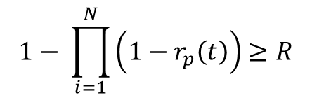





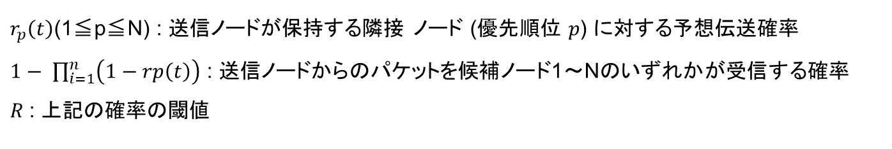


提案手法(SIGO) 中継候補ノード選択アルゴリズム
中継候補ノード選択
中継候補ノード選択アルゴリズム
$r_{1}\left(t\right)$=0.4
1
- SIGOは信頼性を確保しながら、送信回数を減らすために中継候補ノード数を最適化する
-隣接ノードの優先順位を 𝑝 = 1, 2, .., N(1 が最も優先順位が高い) と すると, 候補ノード数𝑁 は次の条件を満たす必要があり, 候補ノードは 1～𝑁 に制限される.
Ns
$r_{2}\left(t\right)$=0.3
2
Nd
$r_{3}\left(t\right)=$0.2
3
$r_{4}\left(t\right)=$0.5
4
図10. 中継候補ノードの選択
$$1− \prod_{i=1}^{N}{\left(1−r_{p}\left(t\right)\right)≥R}$$
×
$$N=1:$$
$1−\left\{\left(1−0.4\right)\right\} ≥0.6$
×
$$N=2:$$
$1−\left\{\left(1−0.4\right)∗(1−0.3)\right\} ≥0.6$
〇
$$N=3:$$
$$1−\left\{\left(1−0.4\right)∗\left(1−0.3\right)∗(1−0.2)\right\} ≥0.6$$
$r_{p}\left(t\right)\text{(1≦}\text{p}\text{≦}\text{N}\text{) }$: 送信ノードが保持する隣接 ノード (優先順位 𝑝) に対する予想伝送確率
$1− \prod_{i=1}^{n}{\left(1−rp\left(t\right)\right)}$ : 送信ノードからのパケットを候補ノード1～$\text{N}のいずれかが受信$する確率
$R$: 上記の確率の閾値
⇒N=3となり中継候補ノード数は３個になる
Notes:
11分
中継候補ノード選択アルゴリズムについて説明します
SIGOでは信頼性を確保しながら、送信回数を減らすために中継候補ノード数を最適化します
たとえば図の例の場合送信ノードNsの隣接ノード４つすべてを中継候補ノードとするのではなく、３つに絞ります これにより送信回数を削減できる可能性が高まります
前のスライドのアルゴリズムで決定した隣接ノードの優先順位をpとすると中継候補ノード数Nは次の条件を満たす必要があり候補ノードは１～Nに制限される
Rp(t)は送信ノードが保持する優先順位pのノードの予想伝送確率です
左辺は送信ノードからのパケットを中継候補ノード1～Nのいずれかが受信する確率であり
右辺Rはその確率の閾値である
図の例を用いて計算例を示す

